Slide 2
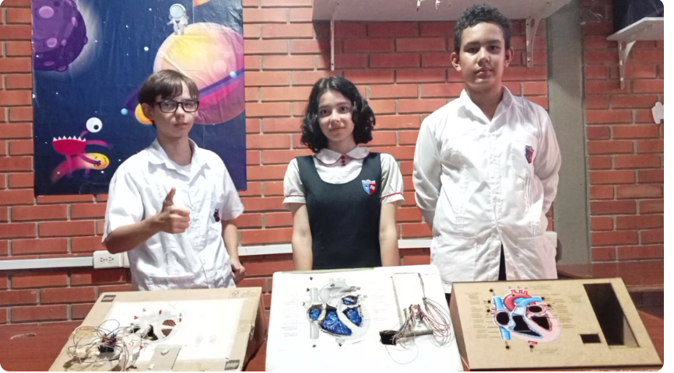


SUPER HUMANOS
INSTITUTO SAN VICENTE DE PAÚL
SAN GIL
SANTANDER
Integrantes
Juan Pablo González
María Angélica González
Elkin Rangel
Imágenes (foto de equipo-IE)

Slide 3

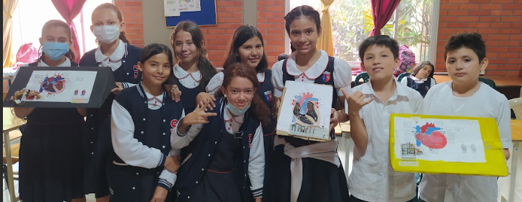
Contexto y problema
El Instituto San Vicente de Paúl se encuentra ubicado en el área urbana del municipio de San Gil Santander, la institución cuenta con 800 estudiantes de los grados preescolar a once , en el grado sexto hay 80 estudiantes distribuidos en dos grupos. El problema identificado es que en las aulas de clase no se lograba un aprendizaje optimo a mediano o largo plazo, los estudiantes no encontraban interés en los temas, no los entendían bien, siendo reflejado en los resultados de las pruebas internas y externas, fue donde nos preguntamos.
¿Cómo logramos un mejor aprendizaje?
Imágenes:
Imágenes:

Slide 4
Recursos tecnológicos
Listado de recursos:
Internet
Computadores para educar
Video beam
Arduino 1
Cables
Bombillos led
Resistencias 220
Protoboard
Servo
Programación en bloques
Programación en Scratch
Tinkercard
Recursos drive
Hoja de cálculo
Cajas de cartón o madera
Pintura
Para lograr la meta propuesta, se hizo un proyecto que
usaba los conocimientos del STEAM, para reforzar el tema del corazón del área de Biología en el grado sexto.
De esta manera dar aplicabilidad a los conceptos y temática desarrollada en tecnología, donde uno de los temas más profundos es el sistema circulatorio y movimientos del corazón, por esta razón se trabaja esta maqueta y temática, así el estudiante construye y aprende de forma más significativa mediante el constructivismo, el trabajo colaborativo y cooperativo.
Se usaron materiales reciclables como las cajas de cartón del PAE, por aparte el Arduino y el servomotor los da el profesor en el salón de clase.
El resto de materiales los adquiere el equipo de trabajo conformado por máximo de 5 estudiantes.

Slide 5
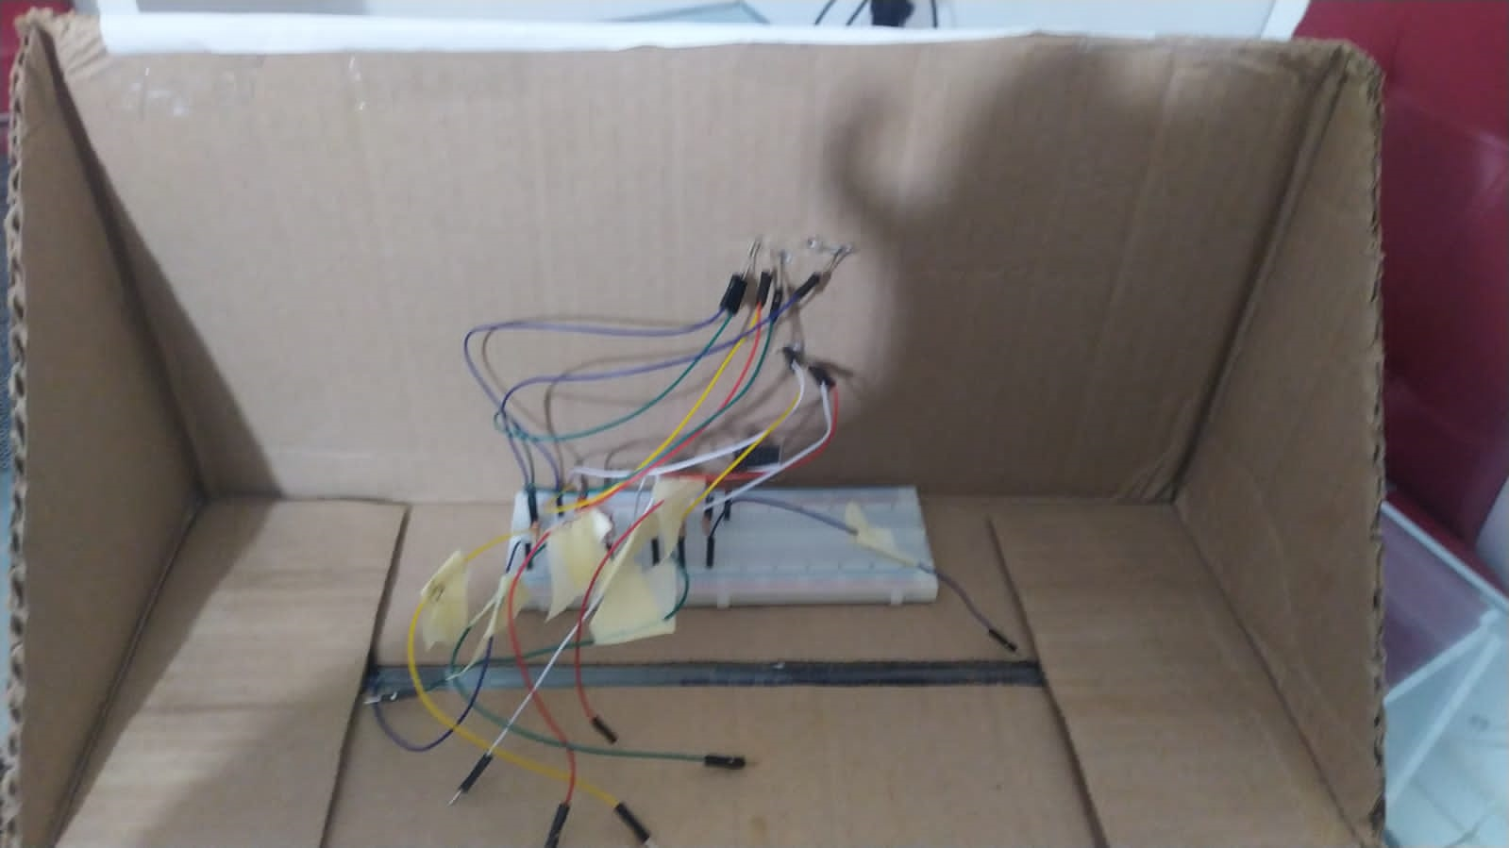
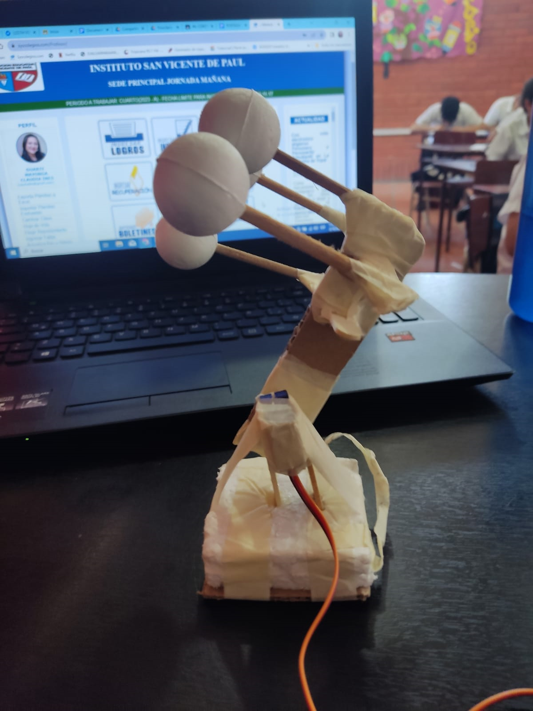
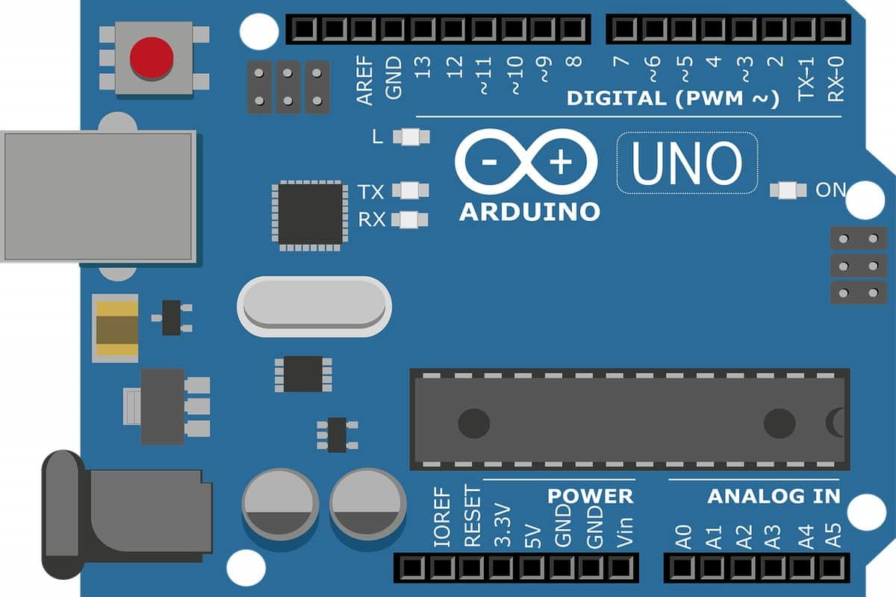
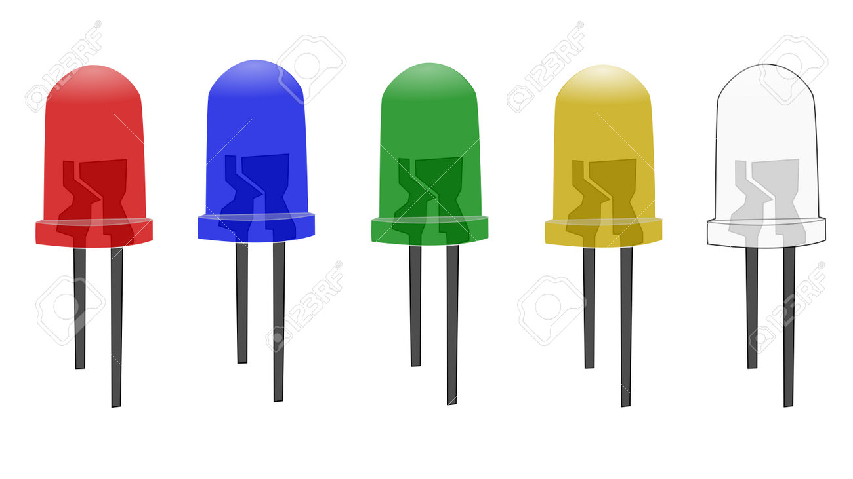
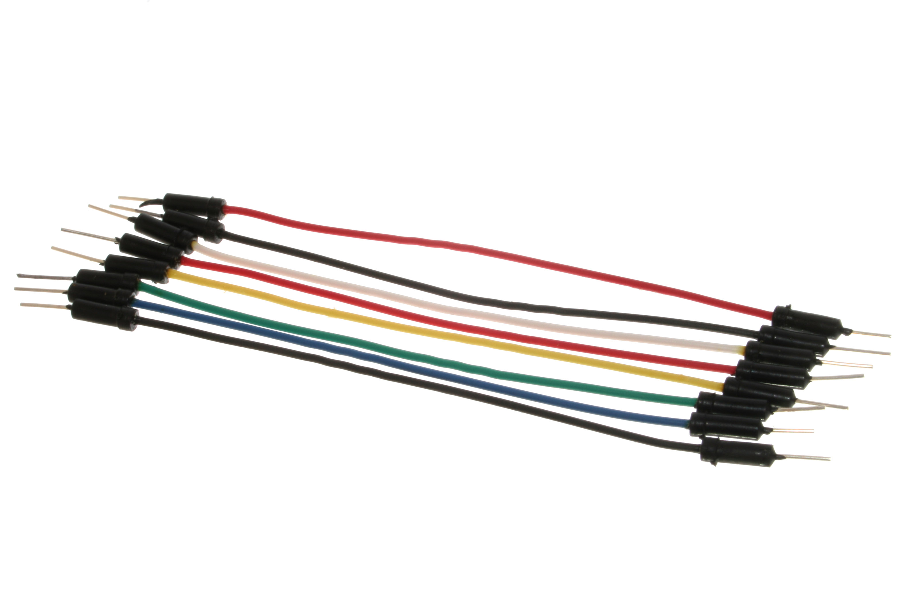
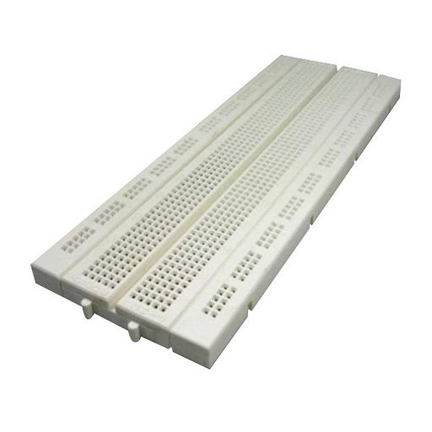
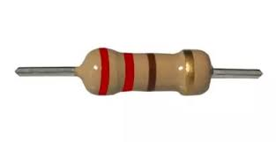
Arduino
Caja de cartón
Servo
Led
Protoboard
Resistencia
Cables Jumper

Slide 6
Metodología
En el año 2019 se crea un proyecto para trabajar competencias transversales y se hace la actualización de contenido curricular incorporando competencias tecnológicas e informáticas, en el año 2021 se plantea trabajar la transversalidad con las demás áreas, siendo los docentes los que muestran interés por nuevas estrategias en su aulas de clase y temas de la asignatura.
En el año 2022 se inicia el trabajo con el área de ciencias naturales con temas el corazón en grado sexto, este trabajo fue socializado a los padres de familia para dar a las pautas de su desarrollo, se comenzó el camino de la aplicación del STEM, comprobando que es posible la transversalidad y la innovación en las aulas de clase, en el 2023 se analizaron los aprendizajes mediante evaluación aplicada a los grados séptimo donde se comprobó que este tema sigue siendo claro después de un año, es decir los aprendizajes son significativos razón por la cual se continúa con el proyecto en grado séptimo con la temática la polinización.

Slide 7
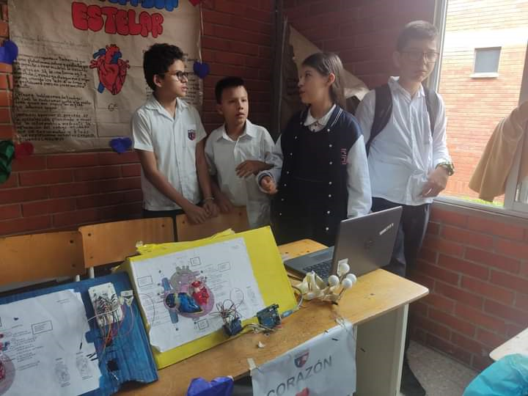
Solución del problema
Momento 1
Preparación: Se organizaron grupos de máximo cinco estudiantes, donde cada integrante cumple con un rol, el cual debe cumplir a lo largo del proyecto.
Momento 2.
El equipo esta integrado por:
El programador, se encarga de programar, y de ayudar al secretario.
El líder, se encarga de exponer, dirigir y ayudar al grupo.
El ingeniero, se encarga de conectar y de revisar la maqueta.
El secretario, se encarga de gran parte de la ofimática del proyecto.
El ayudante, se encarga de tomar notas, contar el tiempo, y ayudar al que se necesite.

Slide 8
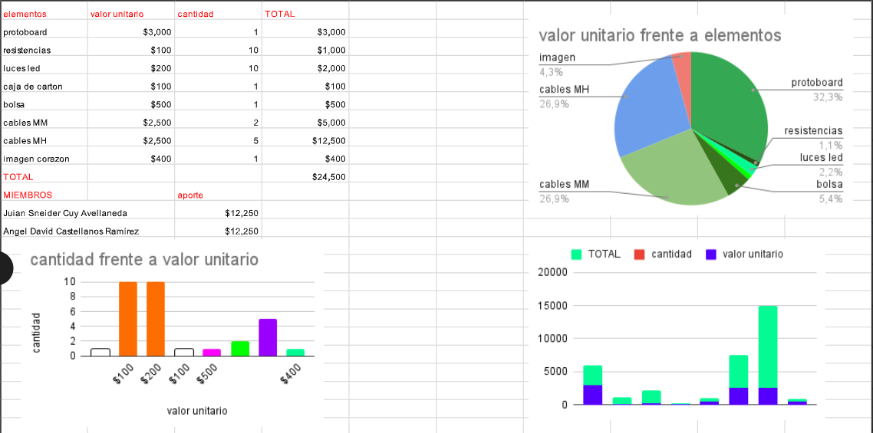
Solución del problema
Momento 3.
Alistamiento de recursos o elementos:
Momento 4.
El desarrollo del proyecto se inicia con la conformación de grupos de trabajo con un máximo de 5 estudiantes por grupo, las asesorías las brinda el docente de tecnología y los estudiantes trabajan en aula y en casa en el desarrollo y funcionamiento de la maqueta.
Algunos elementos son comprados por los estudiantes como bombillo, resistencias, protoboard, caja, cables y el colegio aporta los servos y las tarjetas Arduino.
1 | Se realiza la cotización
2 | Distribución de gastos
3 | Compra de materiales

Slide 9
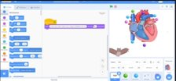
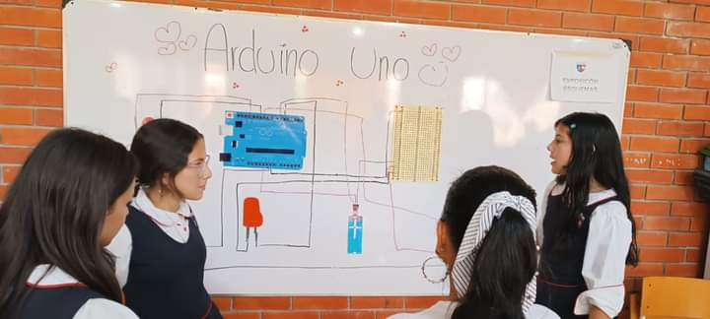
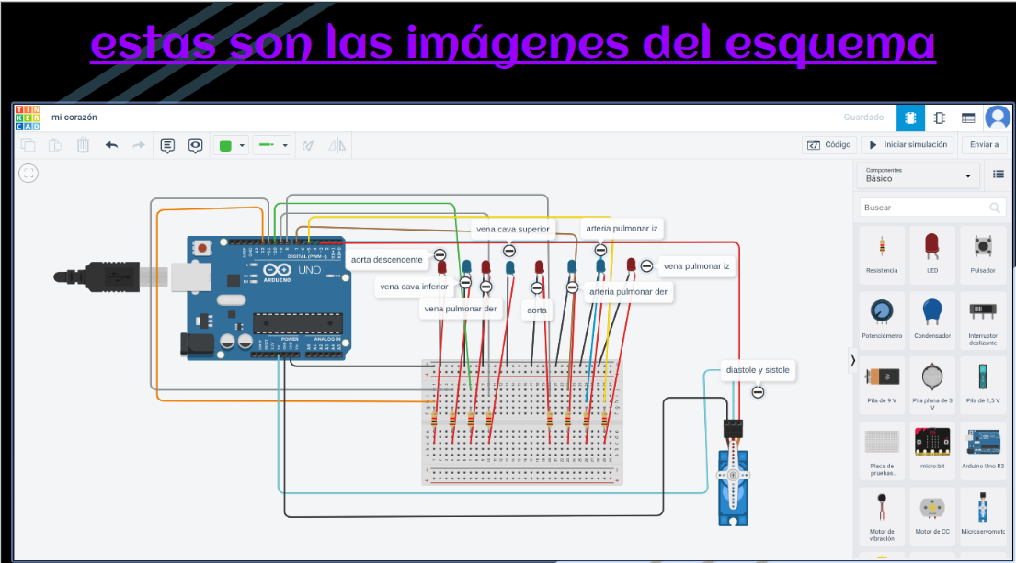
Solución del problema
Momento 5.
Ensamble del prototipo:
Primero se realizó el trabajo en Tinkercard se hizo el código y el esquema y cada elemento se le asignaron los pines, luego se hizo en físico con cartón, se tomaron las medidas para colocar los elementos de la maqueta, primero se coloco una tarjeta Arduino se conectaron los bombillos led y una Protoboard, posterior se conectaron los cables Jumper y los servos, para finalizar se conectó al Bluetooth para poder iniciar la simulación y ver que todo estuviera en orden.
En la aplicación Tinkercad se programa el servo con tiempos que simula los latidos del corazón, también el encendido y apagado de los bobillos led de color azul y rojo que simulan la entrada y salida de la sangre del corazón, posterior se debe conectar el cableado, el servo, los leds, las resistencias, la protoboard a la maqueta en físico.

Slide 10
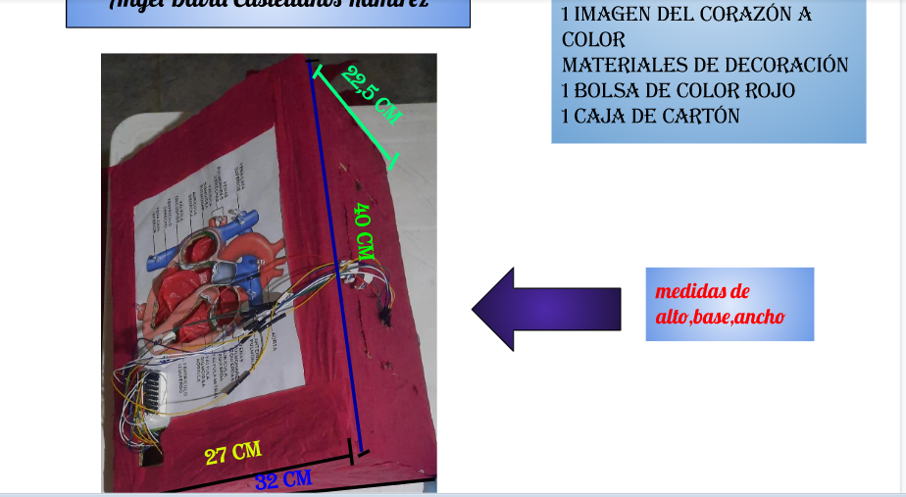
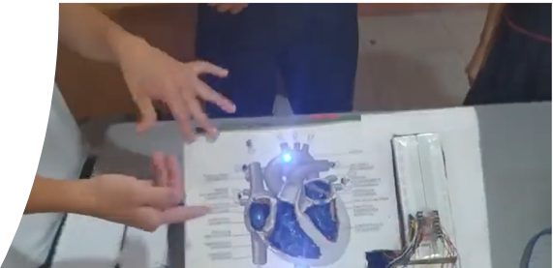
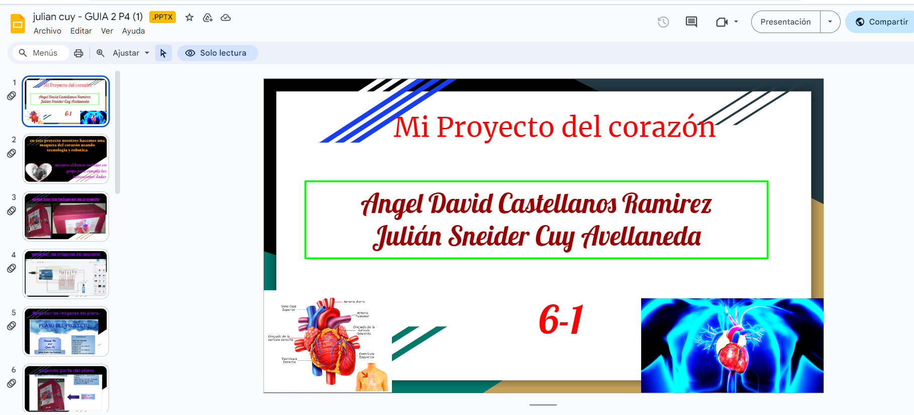
Momento 6.
Prototipo final
Este prototipo final debe prender y apagar los bobillos led, además mover el servo.
Así simulamos el movimiento y función del corazón, para finalizar hacemos la exposición de trabajo realizado y en funcionamiento desde las dos áreas transversales, a los docentes de Biología y tecnología , además de la exposición oral se debe entregar un libro virtual y una presentación en pdf lustrando todo el proceso.

Slide 11
Reflexión, evaluación y conclusión
Conclusiones:
Se puede concluir que la estrategia de la transversalidad del área de tecnología y Biología es un acierto ya que se aplica lo aprendido en programación en el sustentar el funcionamiento del corazón.
Se evidencia el trabajo cooperativo y colaborativo de los estudiantes.
Dificultades :
Algunos grupos de estudiantes no cumplieron con su rol dentro del grupo.
Algunos estudiantes no entregaron trabajos.
Desintegración de grupos.
Aportes:
Todos pudimos aprender tanto estudiantes como profesores, se comprendió que no solo hay una manera de enseñar.
Se puede hacer transversal el área de tecnología con múltiples áreas y así hacer ´mas creativo el aprender.

Slide 12
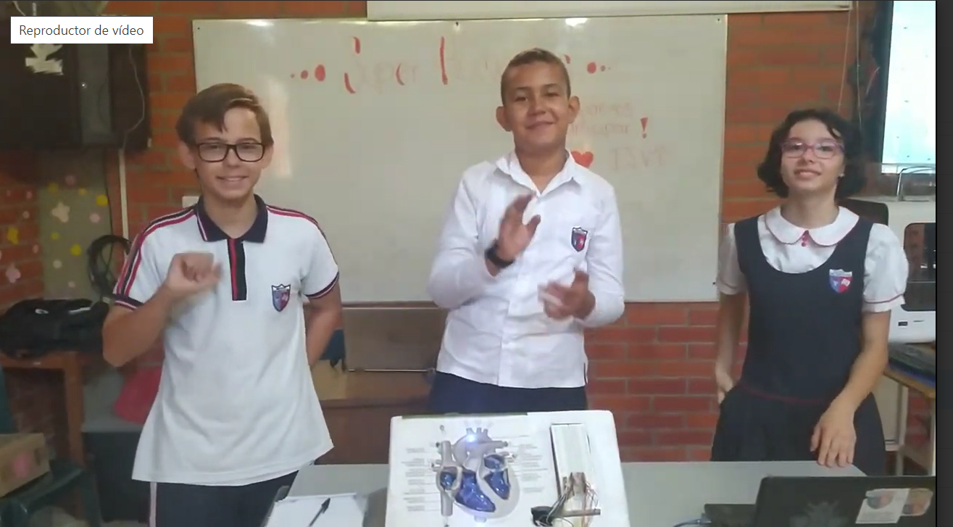

Gracias……

